Slide 1

NGHIÊN CỨU ĐỀ ÁN · PHÂN TÍCH DỮ LIỆU
Chuyên đề nghiên cứu về
Phân tích dữ liệu
Ứng dụng Random Forest
Nghiên cứu hành vi – tâm lý
để dự đoán tỷ lệ vỡ nợ tín dụng
Giảng viên hướng dẫn: PSG. TS Nguyễn Đình Thuân
Học viên thực hiện; 250104001 – Trần Thái Ân

Slide 2




PHẦN 01
Bối cảnh & Lý do chọn đề tài
Rủi ro tín dụng tại doanh nghiệp tăng cao
Điểm tín dụng truyền thống hạn chế
Nợ xấu và vỡ nợ thẻ tín dụng làm gia tăng biến động kinh tế, gây áp lực lớn cho các tổ chức tin dụng/ ngân hàng.
Chỉ dựa trên thu nhập, tài sản mà bỏ qua diễn biến hành vi trả nợ theo thời gian của khách hàng.
Yếu tố hành vi – tâm lý bị bỏ sót
Sử dụng Random Forest
Cách khách hàng trì hoãn trả nợ phản ánh thói quen và tâm lý tài chính, rất giá trị cho dự báo.
Xử lý tốt dữ liệu phi tuyến tính, nhiều biến, ít overfitting và cho biết mức độ quan trọng của từng biến.
2

Slide 3

PHẦN 02
Bộ dữ liệu & Tiền xử lý
1
Chuẩn hóa giá trị PAY_0 - PAY_6
Bộ dữ liệu UCI Credit Card
Các giá trị “âm” / <0 sẽ được coi là trả đúng hạn
2
Chia Train / Test
Nguồn: uciml/default-of-credit-card-clients (Kaggle).
Tệp dữ liệu: 30.000 khách hàng sử dụng thẻ tín dụng.
Biến mục tiêu DEFAULT: 0 = không vỡ nợ, 1 = vỡ nợ.
Nhóm biến chính:
PAY_0–PAY_6 : Lịch sử trả nợ
LIMIT_BAL : Hạn mức
BILL_AMT : Số tiền cần thanh toán
PAY_AMT : Số tiền thanh toán
70% huấn luyện – 30% kiểm tra (random_state=42).
3

Slide 4

PHẦN 03
Áp dụng Random Forest vào biến PAY_0 – PAY_6
Biến PAY_0 → PAY_6 là gì?
1
Cấu hình mô hình
Classifier: n_estimators=100, max_depth=8.
Lịch sử trạng thái trả nợ 6 tháng gần nhất của khách hàng.
Giá trị 0: trả đúng hạn (sau khi chuẩn hóa).
Giá trị dương (1, 2, …): số tháng chậm trả tăng dần.
Chuỗi PAY thể hiện xu hướng hành vi: cải thiện, ổn định hay xấu đi.
2
Huấn luyện
Huấn luyện trên 100 cây trên tập dữ liệu 21000 record
3
Dự đoán
So sánh với 9000 record còn lại để đối chiếu kết quả
4
Giải thích bằng Feature Importance
Đánh giá kết quả sử dụng biến PAY (Hành vi trả nợ) của khách hàng
4

Slide 5
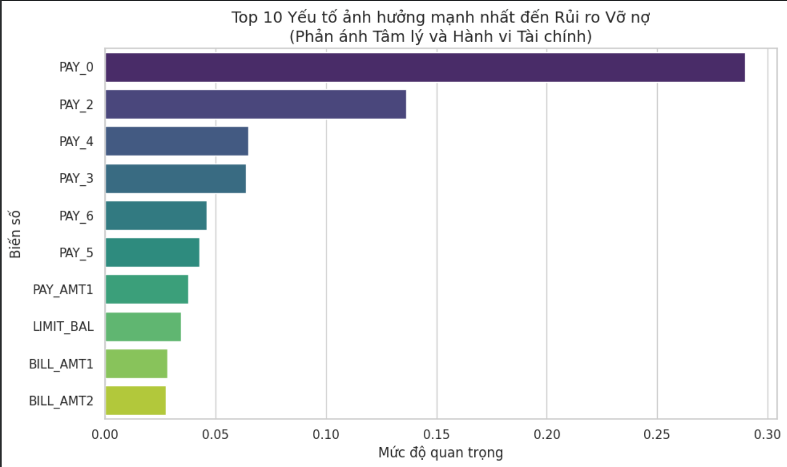
PHẦN 04
Kết quả mô hình
PAY_0
Sau khi 100 cây để đưa ra quyết định
PAY_0 có mức độ quạn trong cao, nên sẽ được sử dụng làm điểm xác định điểm gây rủi.
Đối chiếu với thực tế, tháng đầu tiên trong chu kỳ thanh toán tín dụng cũng sẽ phản ánh tâm lý của khách hàng trong các chu kỳ tín dụng ở tương lai
5
Notes:
PAY_0 là biến quan trọng nhất để xác định được rủi ro vỡ nợ và phản ánh chính xác hành vị tài chính của người dùng

Slide 6
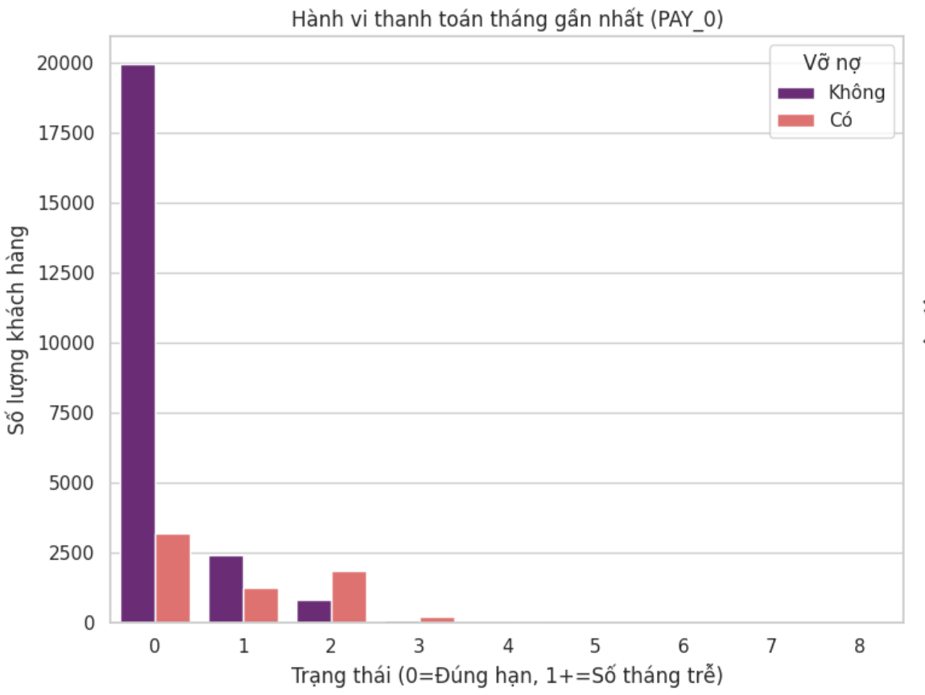
PHẦN 05
Phân tích sâu hành vi – tâm lý
Điểm gãy tâm lý ở mốc trễ 2 tháng
Khi trễ hạn từ 2 tháng trở lên, tỷ lệ vỡ nợ tăng vọt trên 50% (có chu kỳ tới 70–80%), phản ánh tâm lý trì hoãn và mất kiểm soát tài chính tích tụ.
6

Slide 7
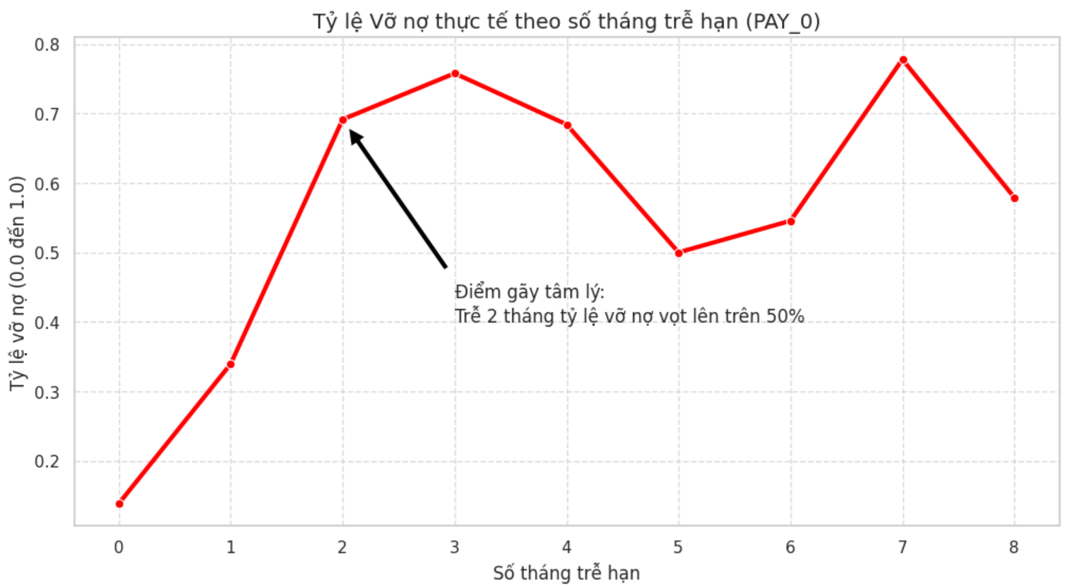
PHẦN 05
Phân tích sâu hành vi – tâm lý
7

Slide 8
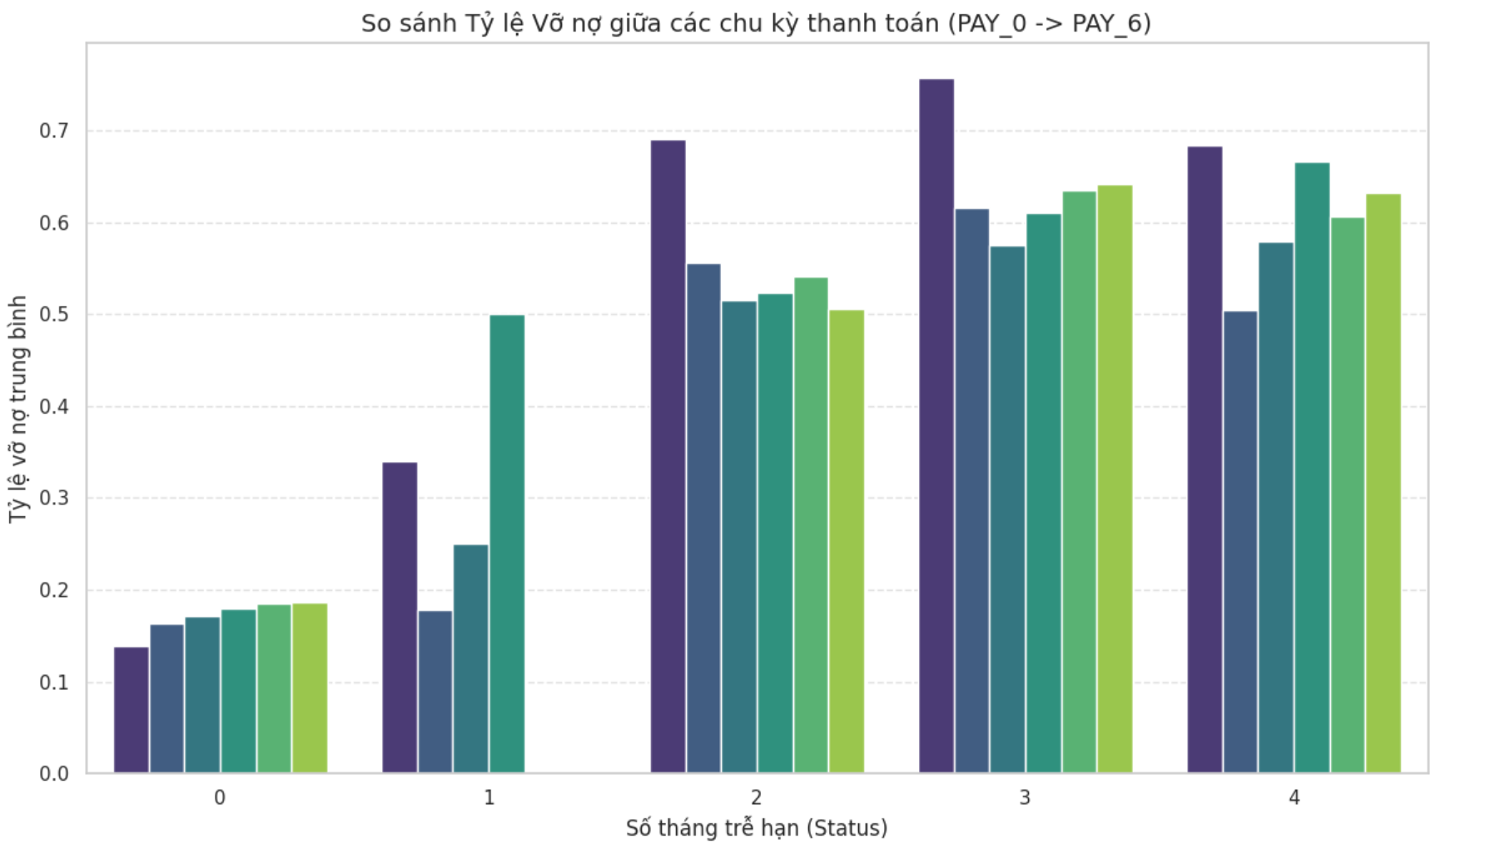
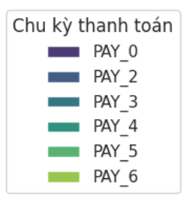
PHẦN 05
Phân tích sâu hành vi – tâm lý
8
Notes:
Để quan sát rõ hơn, cũng so sánh với các tháng trễ hạn để thấy rõ sự khác biệt và tại sao trễ hạn 2 tháng sẽ là cột mốc dẫn đến tỷ lệ nợ xấu ngày càng tăng

Slide 9




PHẦN 06 · KẾT LUẬN
Kết quả - Đề xuất phòng chống
Kết luận chính
Biện pháp phòng chống đề xuất
Random Forest đạt độ chính xác 82,1% trong dự đoán vỡ nợ.
PAY_0, PAY_2 là các biến quan trọng nhất trong phân tích hành vi tâm lý vỡ nợ của khách hang
Trễ hạn kéo dài phản ánh tâm lý mất kiểm soát chi tiêu, là chỉ báo tin cậy hơn thu nhập đơn thuần.
Cảnh báo sớm
Gắn cờ khách hàng nguy cơ cao ngay khi PAY chạm mốc trễ 2 tháng.
Điều chỉnh hạn mức
Siết hạn mức và lãi suất theo mức rủi ro mô hình dự đoán.
Hỗ trợ chủ động
Tư vấn cơ cấu nợ, nhắc lịch trả trước hạn cho nhóm rủi ro.
9

Slide 10
PHẦN 06 · KẾT LUẬN
Tính mới của đề tài
Điểm gãy tâm lý
Lý giải nguyên nhân vỡ nợ
Dựa vào dữ liệu đã trực quan để đưa nghiên cứu hành vi của khách hang khi trễ hạn
Từ đó đưa ra các biện pháp thông báo cho tệp khách hang PAY_1
Hoặc có những biện pháp hỗ trợ cho nhóm PAY_2 khi tâm lý người dùng lo lắng về các khoản lãi phải trả quá cao
Sử dụng kết quả để giải thích cho các nguyên nhân dẫn đến việc thanh toán trễ và có thể mất khả năng thanh toán.
Lý giải được các nhóm khách hang có hạn mức tín dụng thấp thường có khả năng vỡ nợ cao hơn do nhu cầu sử dụng tài chính đang vượt quá so với mức thu nhập thực tế
10

Slide 11
PHẦN 06 · KẾT LUẬN
Tính mới của đề tài
Điểm gãy tâm lý
Lý giải nguyên nhân vỡ nợ
Dựa vào dữ liệu đã trực quan để đưa nghiên cứu hành vi của khách hang khi trễ hạn
Từ đó đưa ra các biện pháp thông báo cho tệp khách hang PAY_1
Hoặc có những biện pháp hỗ trợ cho nhóm PAY_2 khi tâm lý người dùng lo lắng về các khoản lãi phải trả quá cao
Sử dụng kết quả để giải thích cho các nguyên nhân dẫn đến việc thanh toán trễ và có thể mất khả năng thanh toán.
Lý giải được các nhóm khách hang có hạn mức tín dụng thấp thường có khả năng vỡ nợ cao hơn do nhu cầu sử dụng tài chính đang vượt quá so với mức thu nhập thực tế
11

Slide 12
Tài liệu tham khảo
[1] I. C. Yeh and C. H. Lien, "The comparisons of data mining techniques...", 2009.
[2] Kaggle/UCI Machine Learning, "Default of credit card clients dataset".
[3] J. Gathergood, "Self-control, financial literacy and consumer over-indebtedness", 2012.
[4] S. E. Lea, et al., "Psychological factors in consumer debt", 1995.
12

